Slide 1

第12章 电商销售数据分析与预测

Slide 2

12.1 概述

Slide 3

问题：电商投入广告后，究竟能给企业增加多少收益，对销量的影响究竟有多大，是否满足企业的需求，是否达到企业的预期效果？

Slide 4
12.2 项目效果预览

Slide 5
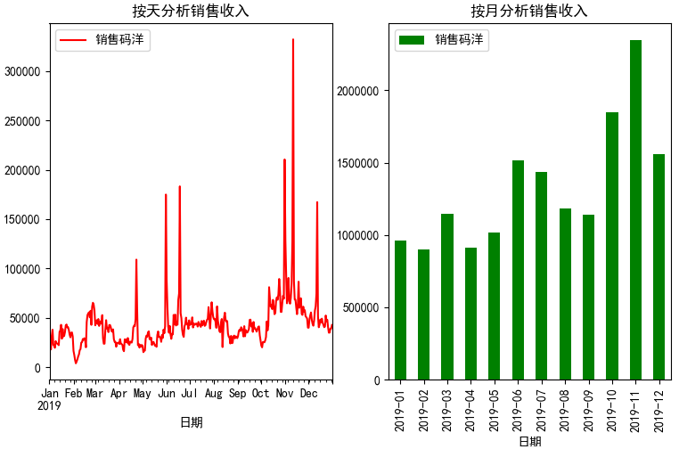
销售收入分析

Slide 6
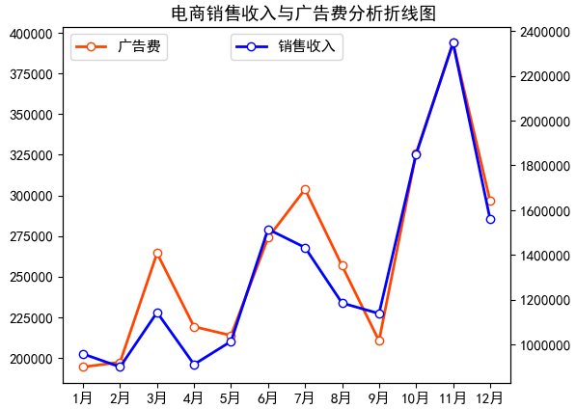
销售收入和广告费相关性分析

Slide 7
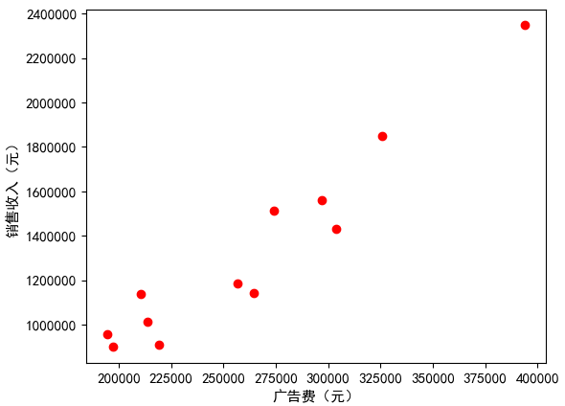
销售收入和广告费散点图

Slide 8
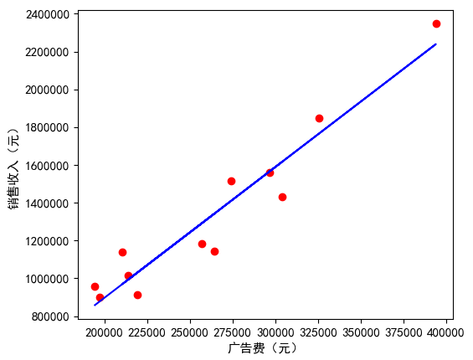
销售收入和广告费线性拟合图

Slide 9
12.3 项目准备

Slide 10
操作系统：Windows 7、Windows 10。
语言：Python 3.7。
开发环境：PyCharm。
第三方模块：Pandas、xlrd、xlwt、Scipy、NumPy、Matplotlib、Scikit-Learn。

Slide 11
12.4 分析方法

Slide 12
线性回归
一元线性回归：当只有一个自变量和一个因变量，且二者的关系可用一条直线近似表示时，称为一元线性回归。
多元线性回归：当自变量有两个或多个时，研究因变量y和多个自变量1x，2x，…，nx之间的关系，则称为多元线性回归。

Slide 13
12.5 项目实现过程

Slide 14
数据处理
日期数据统计并显示
销售收入分析
销售收入与广告费相关性分析
销售收入预测
预测评分

Slide 15
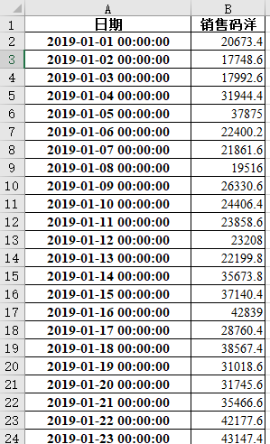
按天统计销售数据

Slide 16
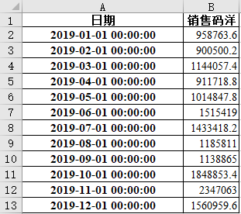
按月统计销售数据

Slide 17
销售收入分析

Slide 18
销售收入与广告费折线图

Slide 19
销售收入与广告费散点图

Slide 20
线性拟合图

Slide 21
12.6 小结

Slide 22
小结
本章融入了数据处理、可视化图表、数据分析和机器学习相关知识。通过本章项目的实践，进一步巩固和加深了前面所学知识，并进行了综合应用。

